Slide 1
Parasja Bo
Exodus 10:1-13:16 –
de laatste drie plagen & de instelling van sederavond
Jer.46:13-28
Profetie over Egypte en terugkeer van Israel uit ballingschap
Joh.19:31-37
de dood van Jesjoea

Slide 2

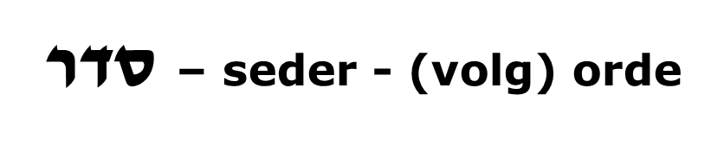
Sederavond
verlossing
bevrijding
voorbijgaan (Pesach)

Slide 3
Sederavond
JODENDOM
Sederavond (Pesach)
14e Nisan Op gezag van God (Lev.23:5)
Voorbijgaan van de doodsengel (bevrijding slavernij)
Moëd (Hoogtijdag)
CHRISTENDOM
Avondmaal (Pasen)
1e zondag, na volle maan in de lente (tussen 22 maart en 25 april). Het mag niet samenvallen met de Joodse viering. Op gezag van de kerk - Nicea 325
Opstanding van Christus
sacrament

Slide 4
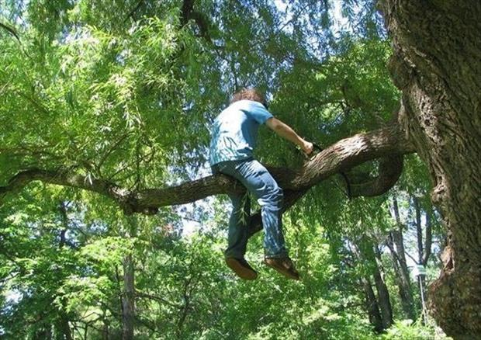
Sederavond
De kerk zaagde de tak waarop ze zat door

Slide 5

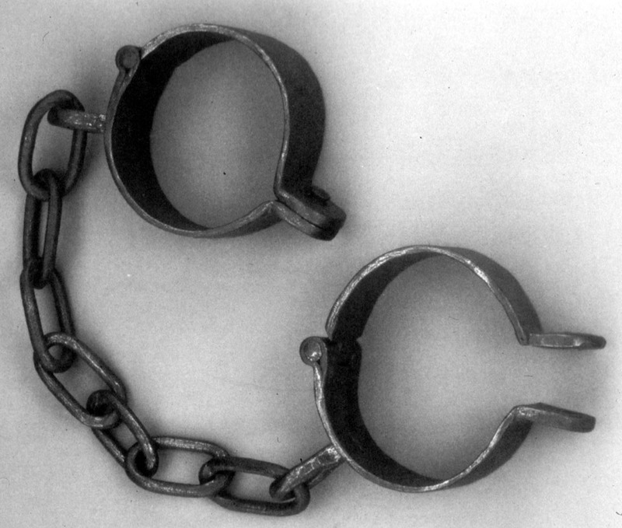
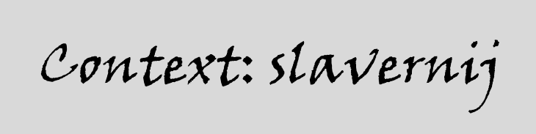
“Is dit niet het vasten dat Ik verkies: de boeien der goddeloosheid los te maken, de banden van het juk te ontbinden, verdrukten vrij te laten en elk juk te verbreken?” Jes.48:6

Slide 6

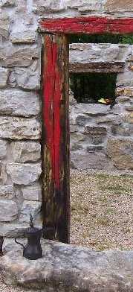
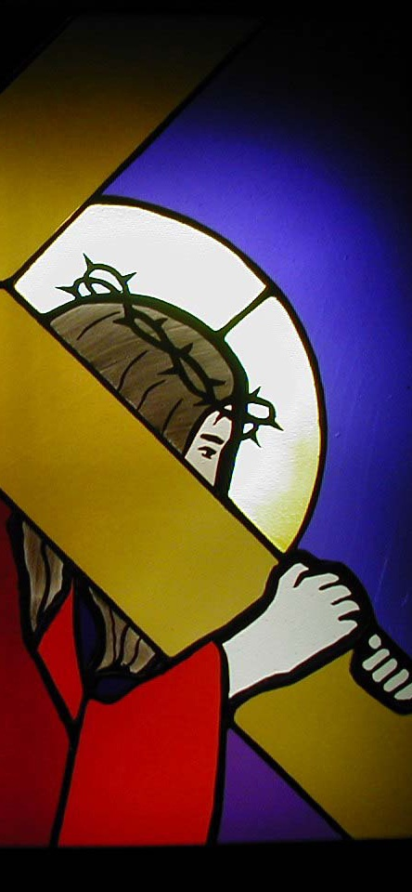
Gelaagd - voorbijgaan
LENTE
PESACH
VERZOENING

Slide 7
Exodus 12
”De HEER zei tegen Mozes en Aäron, nog in Egypte: 2 ‘Voortaan moet deze maand bij jullie de eerste maand van het jaar zijn. 3 Zeg tegen de hele gemeenschap van Israël: “Op de tiende van deze maand moet elke familie een lam of een bokje uitkiezen, elk gezin één. 4 Gezinnen die te klein zijn om een heel dier te eten, nemen er samen met hun naaste buren een, rekening houdend met het aantal personen en met wat ieder nodig heeft. 5 Het mag het jong van een schaap zijn of het jong van een geit, als het maar een mannelijk dier van één jaar oud is zonder enig gebrek.”

Slide 8
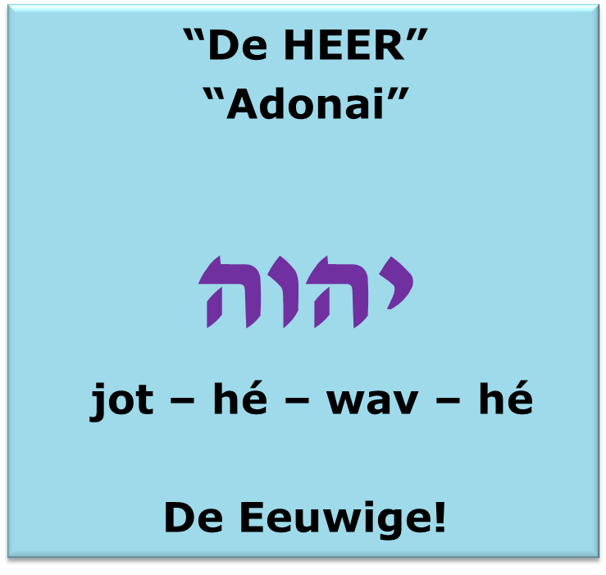

Slide 9
Onderwijskundige verdieping
Laat de winter voorbijgaan en de natuur uitbotten
Laat de doodsengel voorbijgaan en het volk in vrijheid gaan
Laat de straf op de zonde voorbijgaan, door zijn bloed/zijn leven

Slide 10
Exodus 12
“1 Dan zegt de Ene tot Mozes en tot Aäron,- in het land van Egypte zegt hij:2 deze nieuwemaan is voor u hoofd van de nieuwemanen,hoofd-en-begin is hij voor u van de nieuwemanen van het jaar;3 richt het woord tot heel Israëls samenkomst en zeg: op de tiende na deze nieuwemaan zullen ze zich nemen ieder een lam voor een vaderhuis, een lam per huis; 4 en als het te weinig is, het huishouden, dat er een lam zou kunnen zijn,neemt híj er een samen met wie het naast bij zijn huis woont, naar het aantal zielen; naar wat ieders mond eet zult ge optellen voor het lam; 5 volgaaf, mannelijk, ‘zoon van een jaar’ zal een lam voor u wezen; uit de schapen of uit de geiten zult ge het nemen.”

Slide 11
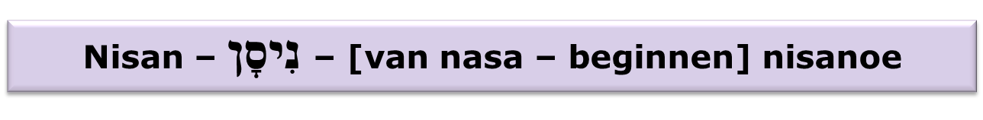
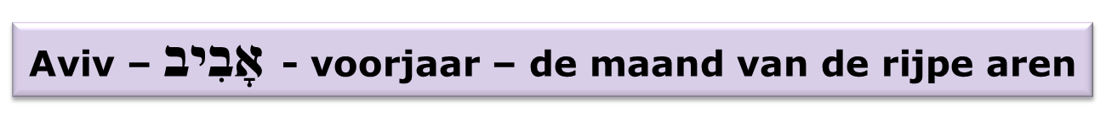
Nisan – Aviv
Eerste maand van het religieuze joodse jaar - Nisan
Eerste maand van het burgerlijke jaar - Tisjri
Voorjaarsmaand
Voorjaarsfeesten
Nisan is de maand der maanden.

Slide 12
6
N I S A N 1 | I J A R 2 | S I V A N 3 | T A M O E Z 4 | A V 5 | E L O E L 6 | T I S J R I 7 | C H E S W A N 8 | K I S L E V 9 | T E V E T 10 | S J E V A T 11 | A D A R 12

Slide 13

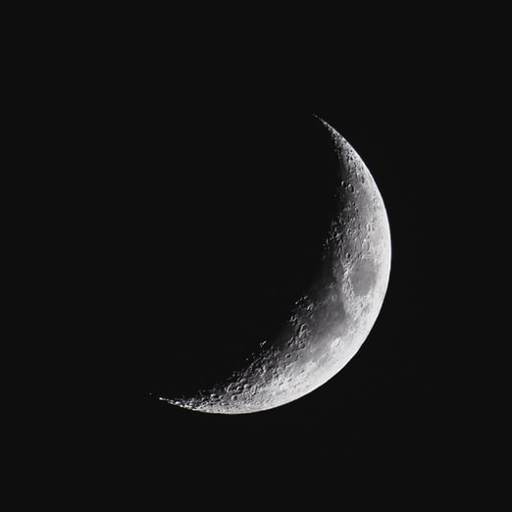
Exodus 12
“1 Dan zegt de Ene tot Mozes en tot Aäron,- in het land van Egypte zegt hij:2 deze nieuwemaan is voor u hoofd van de nieuwemanen,hoofd-en-begin is hij voor u van de nieuwemanen van het jaar;3 richt het woord tot heel Israëls samenkomst en zeg: op de tiende na deze nieuwemaan zullen ze zich nemen ieder een lam voor een vaderhuis, een lam per huis; 4 en als het te weinig is, het huishouden, dat er een lam zou kunnen zijn,neemt híj er een samen met wie het naast bij zijn huis woont, naar het aantal zielen; naar wat ieders mond eet zult ge optellen voor het lam; 5 volgaaf, mannelijk, ‘zoon van een jaar’ zal een lam voor u wezen; uit de schapen of uit de geiten zult ge het nemen.”

Slide 14
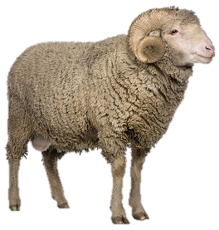
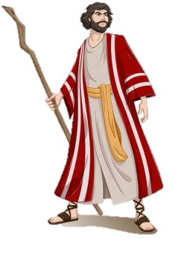

JOM RISJON 1 | JOM SJENI 2 | JOM SLISJI 3 | JOM REVI’I 4 | JOM CHAMISJI 5 | JOM SJISJI 6 | JOM SJABBAT 7
 |  | 1 | 2 | 3 | 4 | 5
6 | 7 | 8 | 9 | 10 | 11 | 12
13 | 14 | 15 | 16 | 17 | 18 | 19
20 | 21 | 22 | 23 | 24 | 25 | 26
27 | 28 | 29 | 30

Slide 15
Exodus 12
“1 Dan zegt de Ene tot Mozes en tot Aäron,- in het land van Egypte zegt hij:2 deze nieuwemaan is voor u hoofd van de nieuwemanen,hoofd-en-begin is hij voor u van de nieuwemanen van het jaar;3 richt het woord tot heel Israëls samenkomst en zeg: op de tiende na deze nieuwemaan zullen ze zich nemen ieder een lam voor een vaderhuis, een lam per huis; 4 en als het te weinig is, het huishouden, dat er een lam zou kunnen zijn,neemt híj er een samen met wie het naast bij zijn huis woont, naar het aantal zielen; naar wat ieders mond eet zult ge optellen voor het lam; 5 volgaaf, mannelijk, ‘zoon van een jaar’ zal een lam voor u wezen; uit de schapen of uit de geiten zult ge het nemen.”

Slide 16
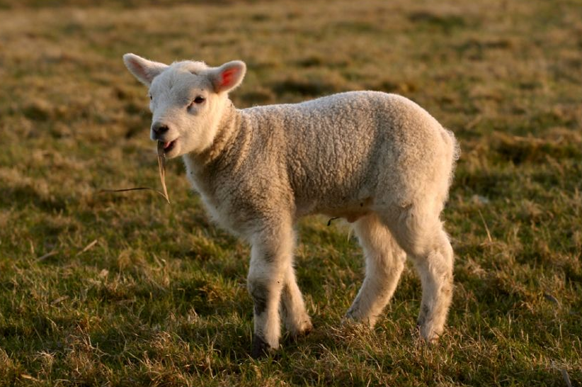
mannetje – ram of bok
zonder gebrek
1 jaar oud – volwassen!

Slide 17
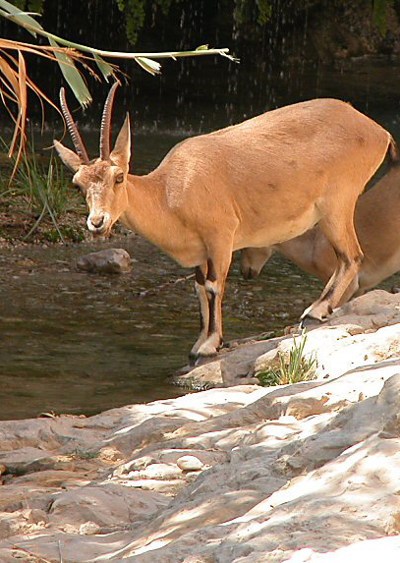
kleinvee
schapen en geiten
RAM of BOK: leider van de kudde
beide lange horens
beeld van een machthebber
Een nieuwe machthebber!

Slide 18
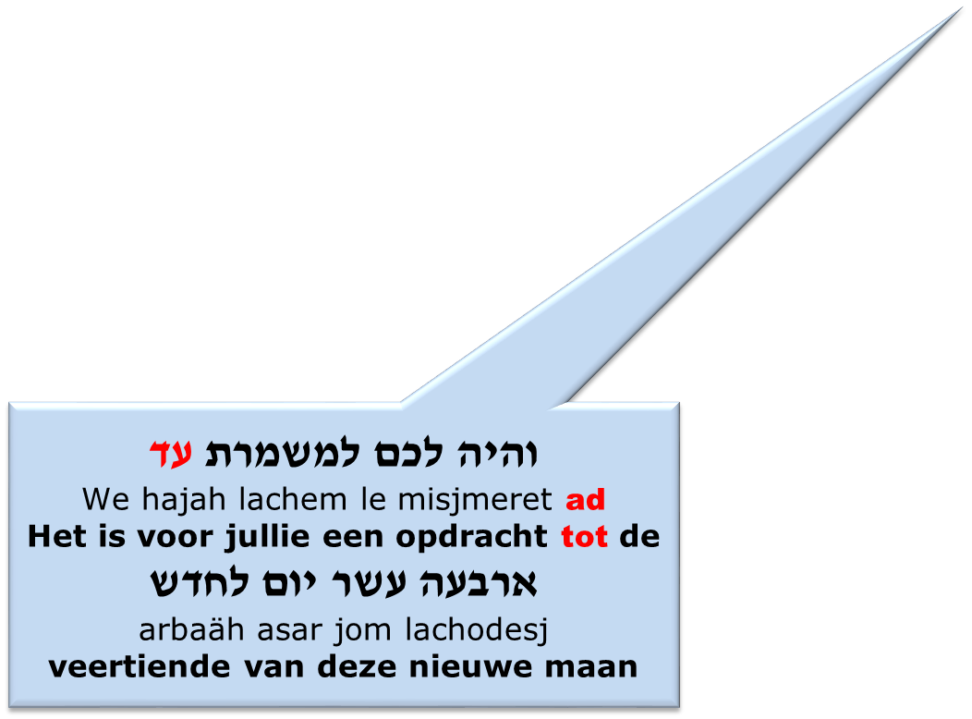
Ex.12
“6 Houd dat apart tot de veertiende van deze maand; die dag moet de voltallige gemeenschap van Israël de dieren in de avondschemer slachten. 7 Het bloed moeten jullie bij elk huis waarin een dier gegeten wordt, aan de beide deurposten en aan de bovendorpel strijken.”

Slide 19
JOM RISJON 1 | JOM SJENI 2 | JOM SLISJI 3 | JOM REVI’I 4 | JOM CHAMISJI 5 | JOM SJISJI 6 | JOM SJABBAT 7
 |  | 1 | 2 | 3 | 4 | 5
6 | 7 | 8 | 9 | 10 | 11 | 12
13 | 14 | 15 | 16 | 17 | 18 | 19
20 | 21 | 22 | 23 | 24 | 25 | 26
27 | 28 | 29 | 30
tot de 14e

Slide 20
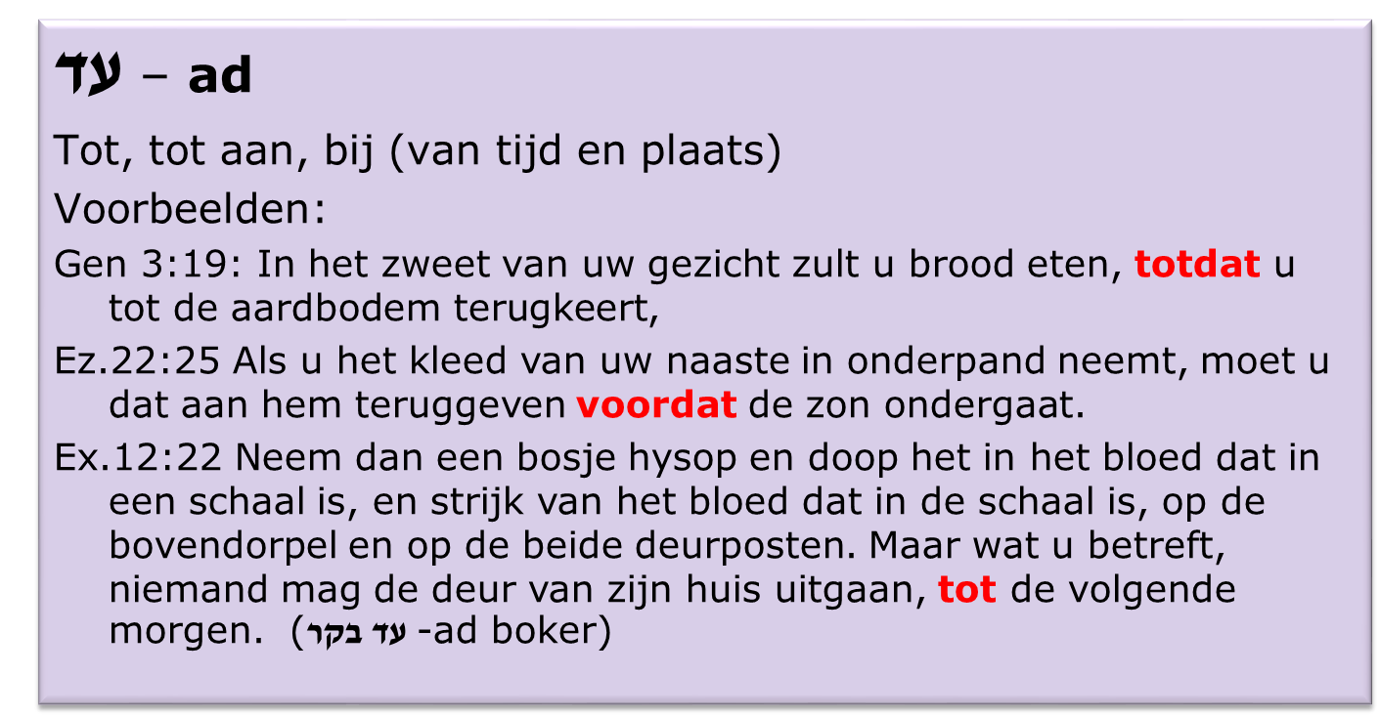

Slide 21
14 ^{e} NISAN
NACHT | DAG
tot de veertiende

Slide 22
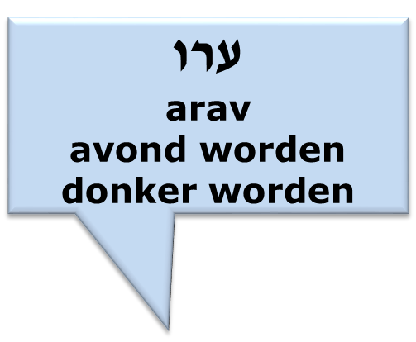
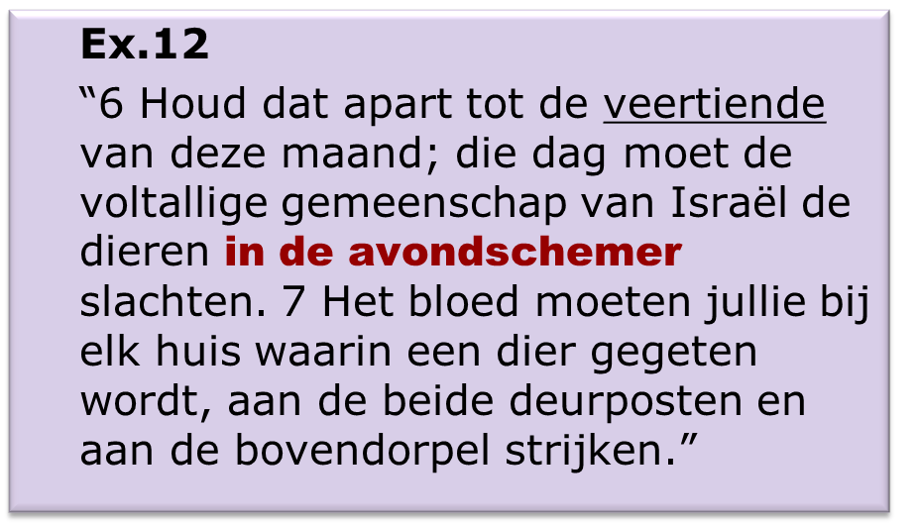
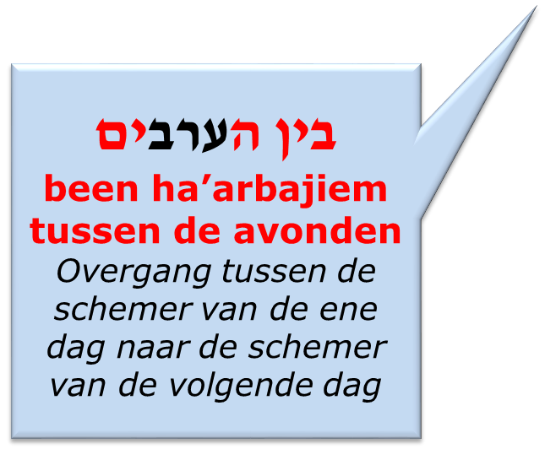

Slide 23
TUSSEN
13 ^{e} NISAN
NACHT | DAG
14 ^{e} NISAN
NACHT | DAG
SCHEMER
SCHEMER

Slide 24
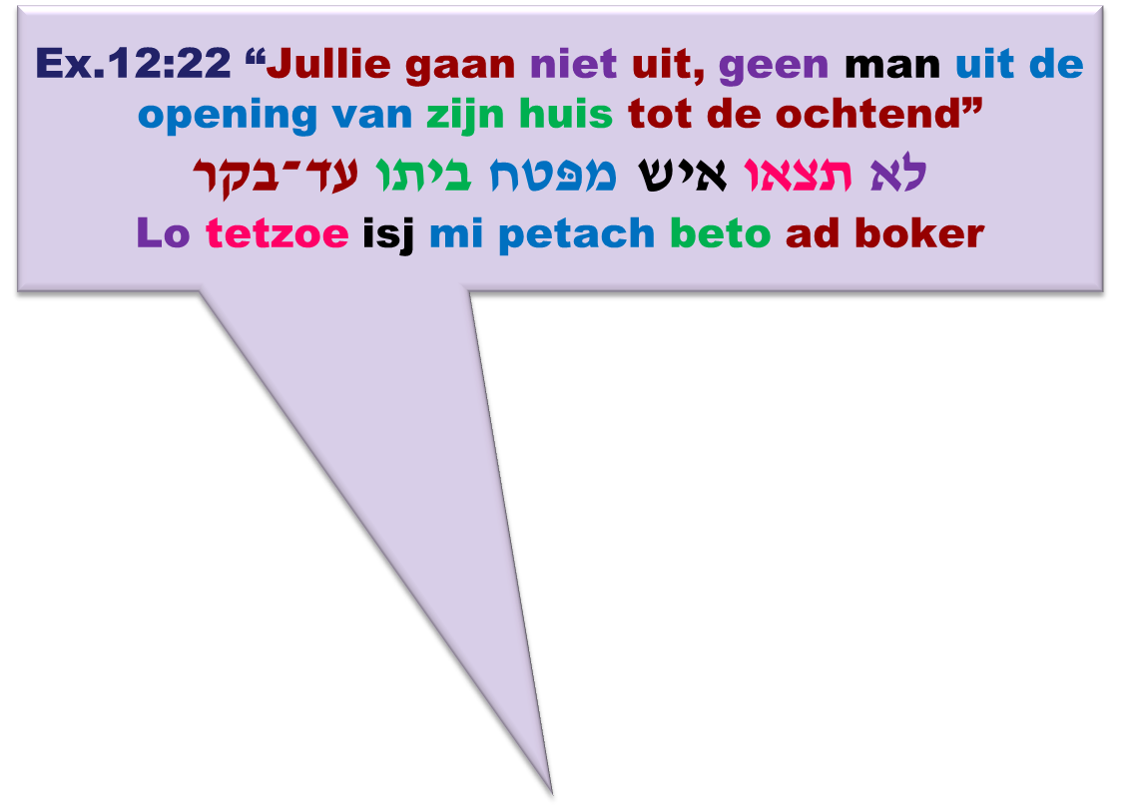
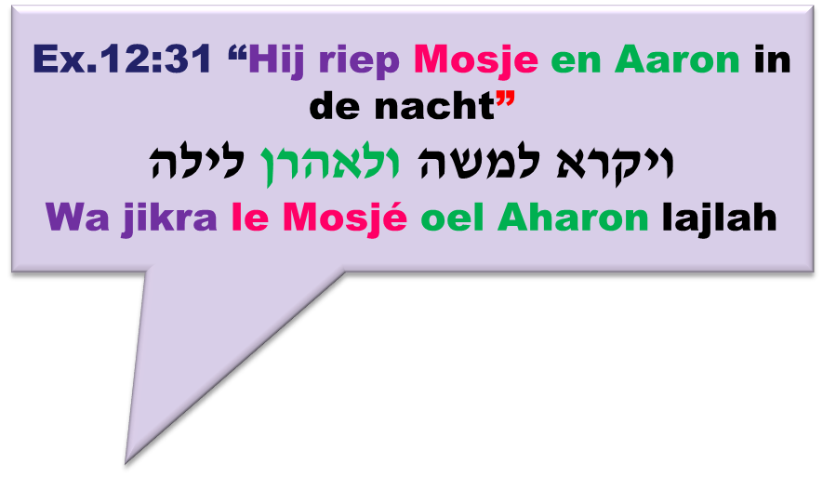
13 ^{e} NISAN
NACHT | DAG
14 ^{e} NISAN
NACHT | DAG
15 ^{e} NISAN
NACHT | DAG

Slide 25

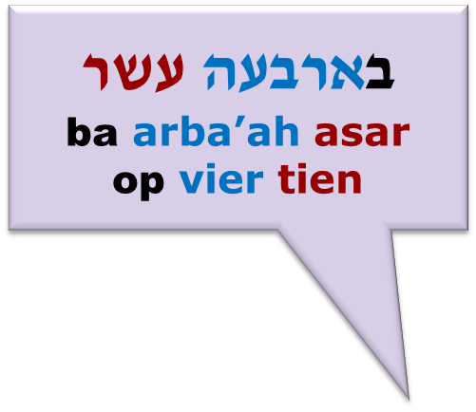
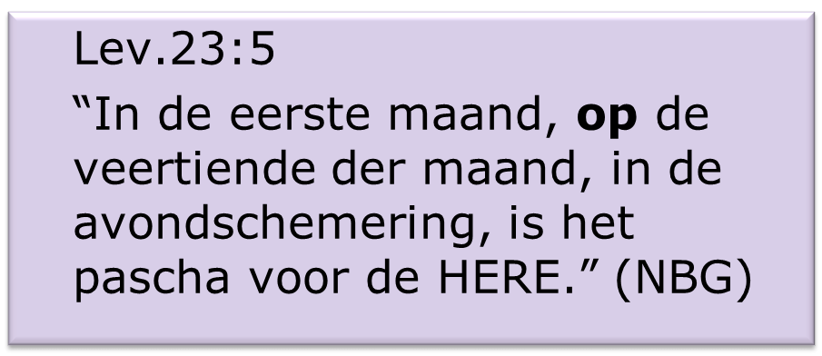

Slide 26
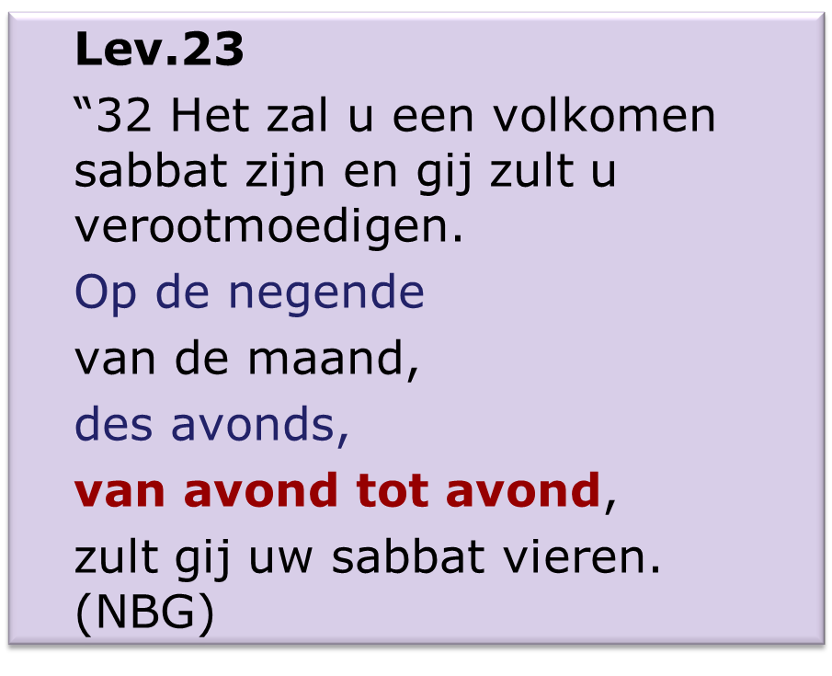
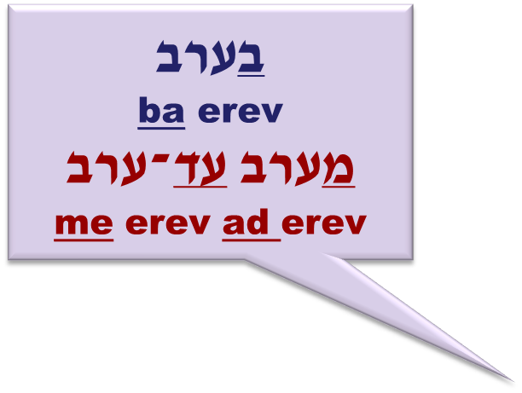
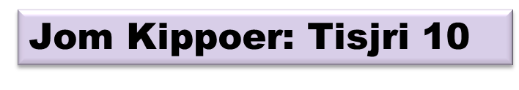

Slide 27

9 ^{e} TISJRI
NACHT | DAG
10 ^{e} TISJRI
NACHT | DAG
AVOND
AVOND

Slide 28
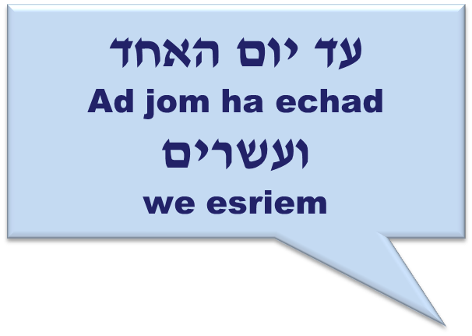
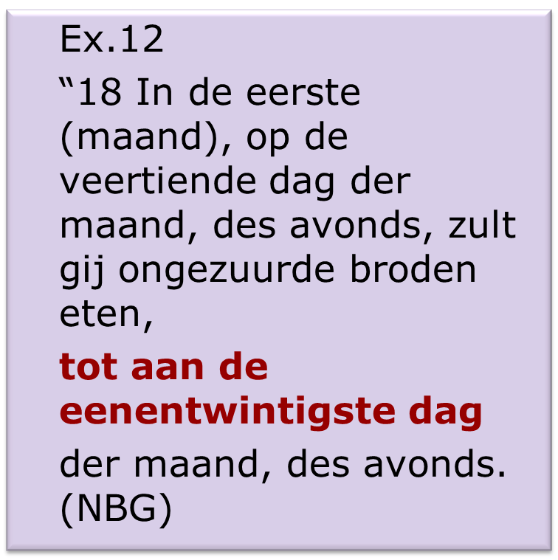
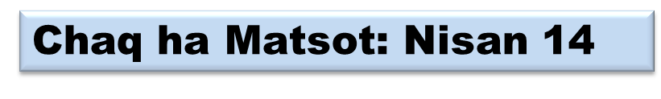

Slide 29
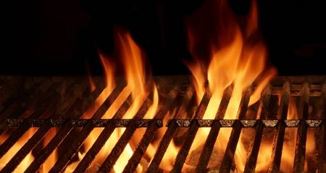
PESACH - overslaan
Het Pesachlam wordt gebraden en gegeten op de nacht dat de verderfsengel rondgaat. (14e Nisan)
Ex.12:8
“Het vlees zullen zij dezelfde nacht eten; zij zullen het eten OP HET VUUR GEBRADEN, met ongezuurde broden, benevens bittere kruiden. ⁹ Rauw of gaar gekookt in water zult gij het niet eten; slechts op het vuur gebraden met kop, schenkels en ingewanden. ¹⁰ Gij zult daarvan niets overlaten tot de morgen; wat ervan overblijft tot de morgen, dat zult gij met vuur verbranden.

Slide 30
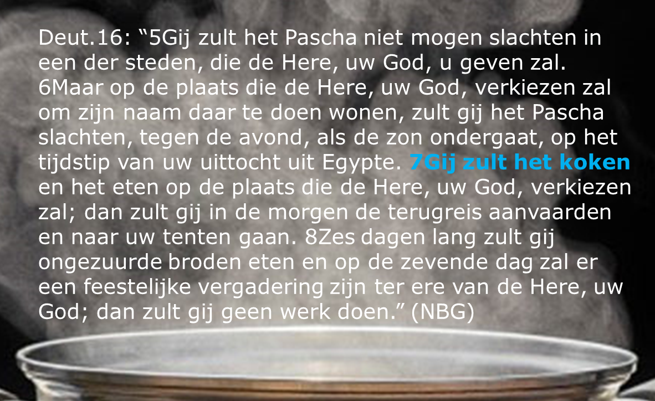
Dit lam wordt gekookt en gegeten op het tijdstip van de uittocht(15e Nisan)

Slide 31

Ex.12
⁹ Rauw of gaar
gekookt in water
zult gij het niet eten; slechts op het vuur gebraden met kop, schenkels en ingewanden. (NBG)

Slide 32

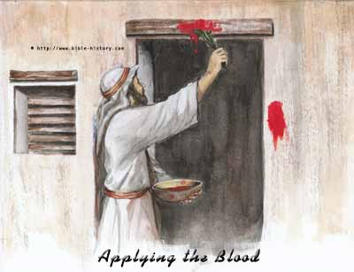
Deut.6: 9 “en gij zult ze schrijven op de deurposten (mezoezot) van uw huis en aan uw poorten.”

Slide 33
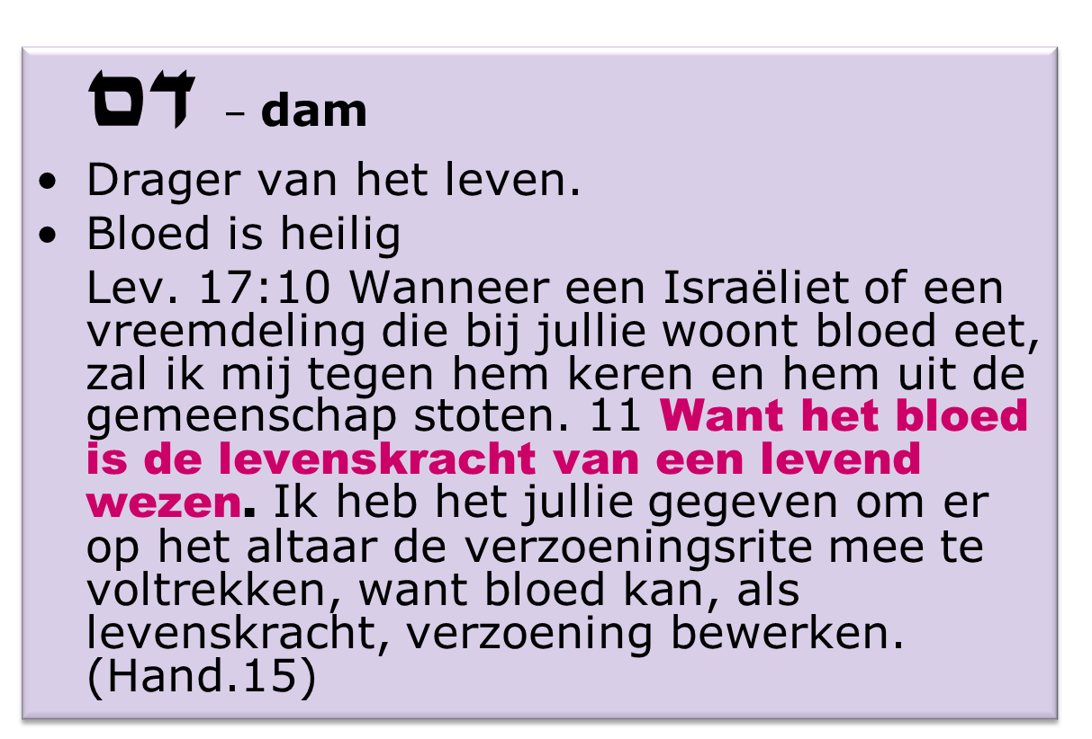
md

Slide 34
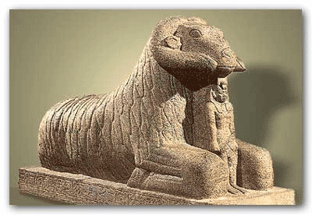
Rabbinale Jodendom
Er werd een lam geslacht en dit was de Egyptische afgod Amun.
Dus het slachten van het lam/de ram is een vernedering van de Egyptische goden.
Num.33:5 de Here toch had aan hun goden strafgerichten geoefend.

Slide 35
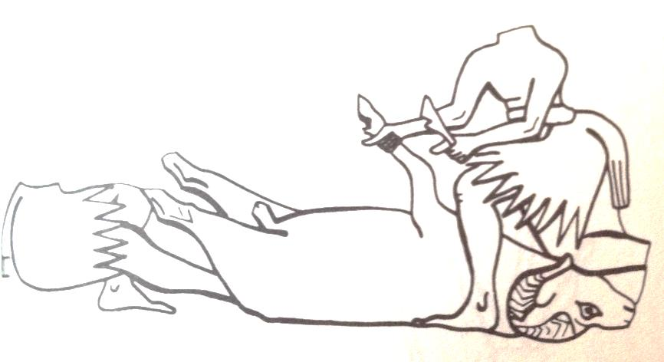
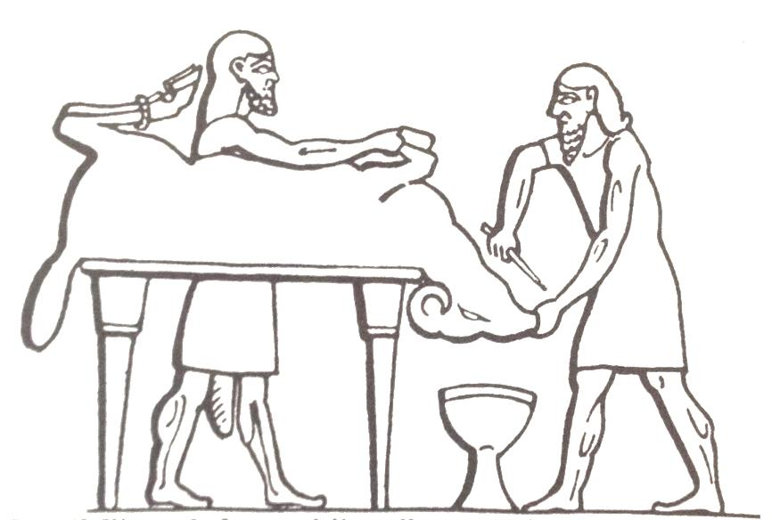
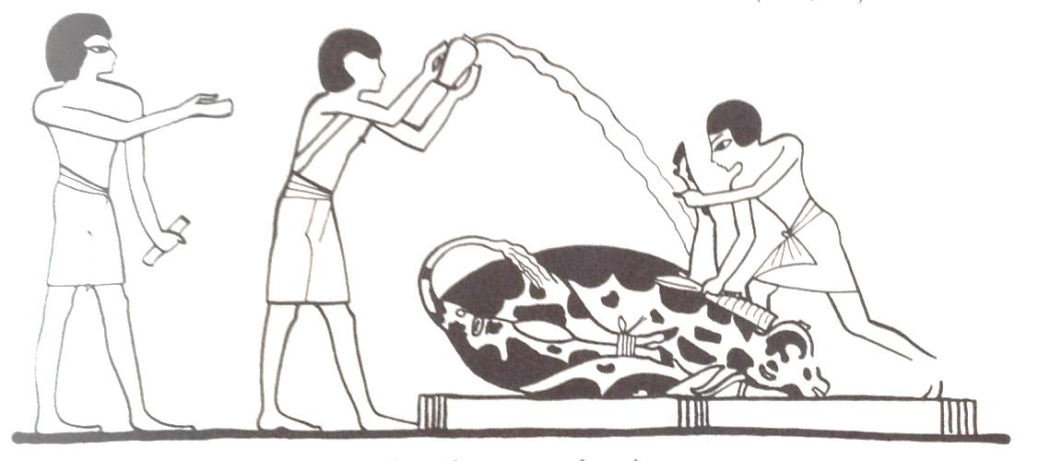
Egyptenaren
aanbaden Amun, maar aten wel schapenvlees.
Ze aanbaden Apis de stier, maar aten rundvlees

Slide 36
Gen.43: ³⁰ Toen haastte Jozef zich weg, want zijn hart ging in ontroering uit naar zijn broeder, en hij zocht gelegenheid om te wenen; hij trad een kamer binnen en weende daar. ³¹ Daarna wies hij zijn gelaat en trad naar buiten, bedwong zichzelf en zeide: Dient het maal op. ³² Toen dienden zij het op voor hem afzonderlijk en voor hen afzonderlijk en voor de Egyptenaren die met hem aten, afzonderlijk; de Egyptenaren toch mogen geen maaltijd (lechem) gebruiken met de Hebreeën, want dat is voor de Egyptenaren een gruwel.

Slide 37
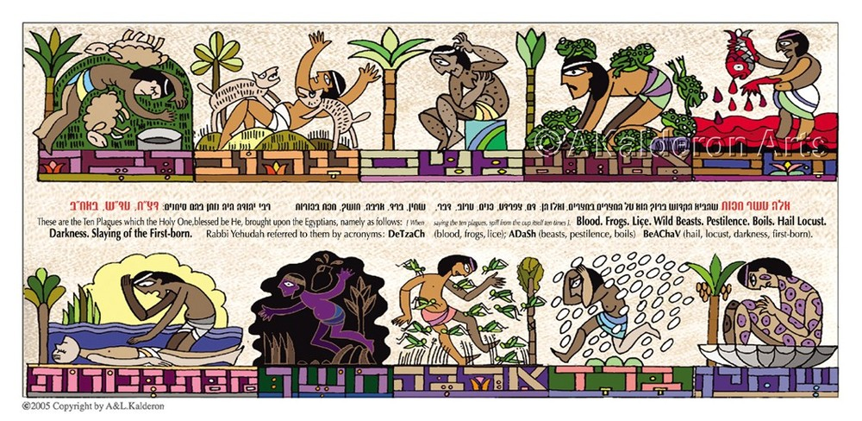
5. veepest 4. wilde dieren 3. luizenplaag 2. kikkerplaag 1. nijl – bloed
10. dood eerstgeborenen 9. duisternis 8. sprinkhanen 7. hagel 6. zweren

Slide 38
Ex.12:46 ”In één huis zal het gegeten worden; gij zult van het vlees niets uit het huis naar buiten brengen; geen been zult gij ervan breken.”
Num.9:12 “Men zal niets ervan laten overblijven tot de volgende morgen, en geen been eraan breken; geheel volgens de inzetting van het Pascha zal men het vieren.”
Joh.19:35 “En die het gezien heeft, heeft ervan getuigd en zijn getuigenis is waarachtig en hij weet, dat hij de waarheid spreekt, opdat ook gij gelooft. ³⁶Want dit is geschied, opdat het schriftwoord zou vervuld worden: Geen been van Hem zal verbrijzeld worden.”

Slide 39
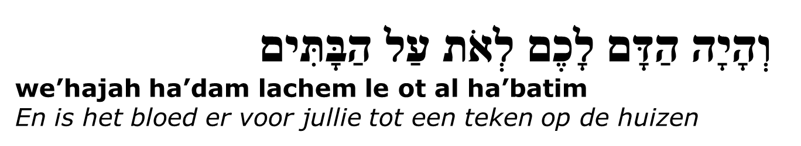
Ex.12:12 ”Want Ik zal in deze nacht het land Egypte doortrekken en alle eerstgeborenen, zowel van mens als dier, in het land Egypte slaan en aan alle goden van Egypte zal Ik gerichten oefenen, Ik, de Here. ¹³ En het bloed zal u dienen als een teken aan de huizen, waar gij zijt, en wanneer Ik het bloed zie, dan ga Ik u voorbij. Aldus zal er geen verdervende plaag onder u zijn, wanneer Ik het land Egypte sla.

Slide 40
Rabbi Jochanan ha matbil (Johannes de doper, Marc.2:18)
“Zie, het lam Gods, dat de zonde der wereld wegneemt. ³⁰ Deze is het, van wie ik zeide: Na mij komt een man, die vóór mij geweest is, want Hij was eer dan ik.” (Joh.1:29,30)
Rabbi Paulus
“Doet het oude zuurdeeg weg, opdat gij een vers deeg moogt zijn; gij zijt immers ongezuurd. Want ook ons paaslam is geslacht: Christus. (1 Kor.5:7)

Slide 41
Er is verzoening achter het bloed
כָּפַר – Kafar
bedekken/verzoenen

Slide 42
Johannes 1:29 (Johannes de Doper):
“Daar is het lam van God,
dat de zonde van de wereld wegneemt.”

Slide 43
1 Korintiërs 5:7,8
Doe de oude desem weg en wees als nieuw deeg. U bent immers als ongedesemd brood omdat ons pesachlam, Christus, is geslacht. 8 Laten we daarom het feest niet vieren met de oude desem van kwaad en ontucht, maar met het ongedesemde brood van reinheid en waarheid.

Slide 44
1 Petrus 1:19
“U weet immers dat u niet met zoiets vergankelijks als zilver of goud bent vrijgekocht uit het zinloze leven dat u van uw voorouders had geërfd, maar
met kostbaar bloed, van een lam zonder smet of gebrek,
van Christus.”

Slide 45
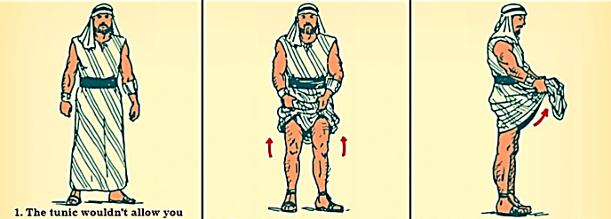
Ex.12
11: En aldus zult gij het eten: uw lendenen omgord, uw schoenen aan uw voeten en uw staf in uw hand; overhaast zult gij het eten; het is een Pascha voor de Here.

Slide 46
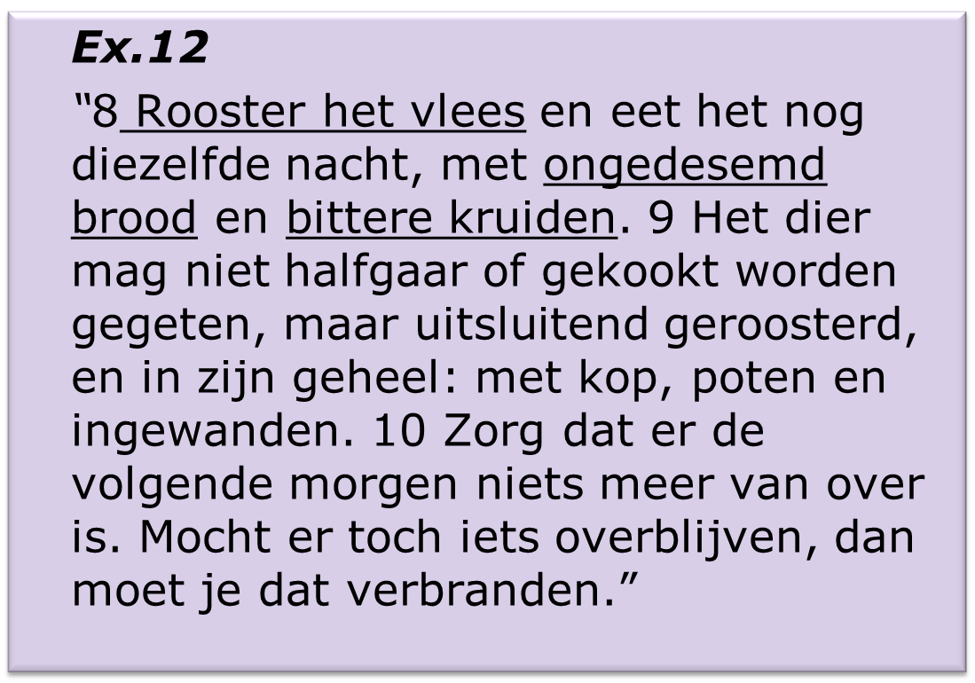

Slide 47
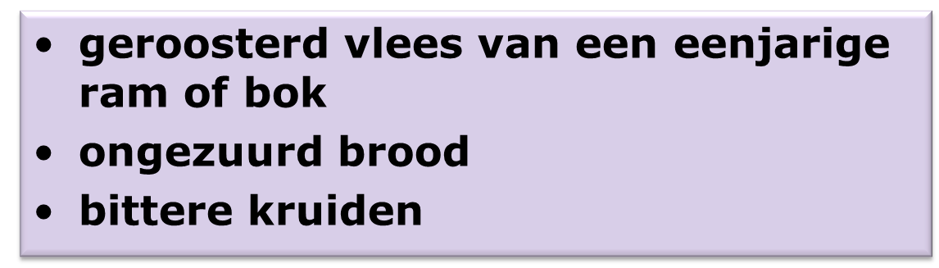

Slide 48
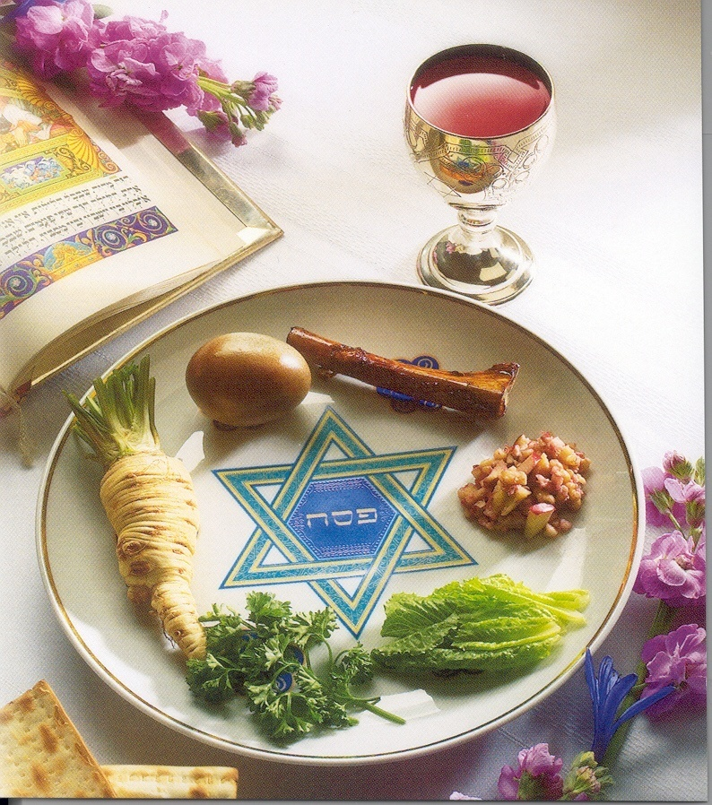
WIJN
BOTJE
EI
BITTERE KRUIDEN
MAROR
GROENTEN
KARPAS
ONGEZUURD BROOD
MATZE
CHAROSET

Slide 49
OORSPRONKELIJKE SYMBOLIEK
BOTJE: geroosterd vlees van een eenjarige ram of bok
MATZE: ongezuurd brood
MAROR: bittere kruiden
TOEGEVOEGDE SYMBOLIEK
KARPAS: groenten
CHAROSET: leem (door Jesjoea gebruikt)
EI
BOTJE
WIJN (door Jesjoea gebruikt!)
ZOUT WATER

Slide 50
Leviticus 23:5
“Op de veertiende dag van de eerste maand wordt ter ere van de HEER het pesachoffer bereid, in de avondschemer.”
1 Korintiërs 5:7
“Doe het oude desem weg en wees als nieuw deeg. U bent immers als ongedesemd brood omdat ons pesachlam, Christus, is geslacht.”

Slide 51
Ex.12
“11 Zo moeten jullie het eten: met je gordel om, je sandalen aan en je staf in de hand, in grote haast. Dit is een maaltijd ter ere van de HEER, het pesachmaal. 12 Ik zal die nacht rondgaan door Egypte, en ik zal daar alle eerstgeborenen doden, zowel van de mensen als van het vee, en ik zal alle Egyptische goden van hun voetstuk stoten, want ik ben de HEER. 13 Maar jullie zal ik voorbijgaan [pasach): aan het bloed zal ik jullie huizen herkennen, en door dat merkteken zal de dodelijke plaag waarmee ik Egypte straf, jullie niet treffen.”

Slide 52
Ex.12
“11 Zo moeten jullie het eten: met je gordel om, je sandalen aan en je staf in de hand, in grote haast. Dit is een maaltijd ter ere van de HEER, het pesachmaal. 12 Ik zal die nacht rondgaan door Egypte, en ik zal daar alle eerstgeborenen doden, zowel van de mensen als van het vee, en ik zal alle Egyptische goden van hun voetstuk stoten, want ik ben de HEER. 13 Maar jullie zal ik voorbijgaan [pasach): aan het bloed zal ik jullie huizen herkennen, en door dat merkteken zal de dodelijke plaag waarmee ik Egypte straf, jullie niet treffen.”

Slide 53
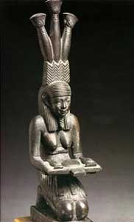
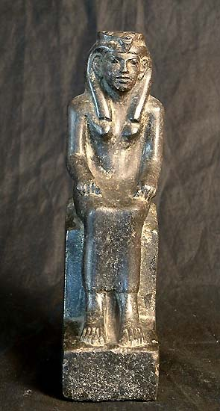
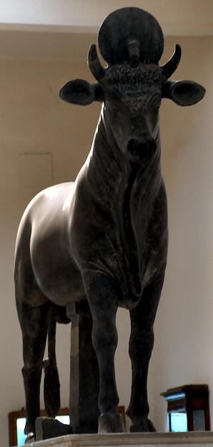
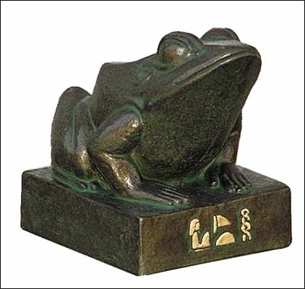
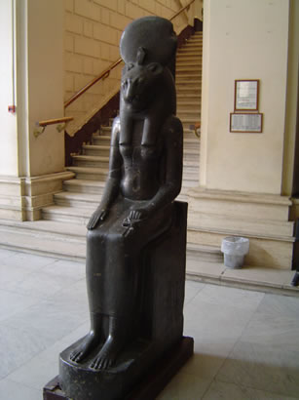
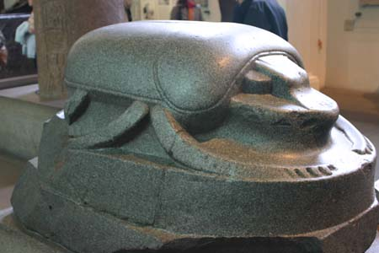
HEKET - kikkers
RA - zon
ISIS - medicijnen
APIS
HAPI - Nijlgod
KEPHER - kevergod

Slide 54
Kol. 2:15
“Hij heeft de overheden en machten ontwapend en openlijk tentoongesteld en zo over hen gezegevierd.”
Hij deed dit in Egypte en doet dit nog steeds
1 Kor.10:4
“en allen dezelfde geestelijke drank dronken, want zij dronken uit een geestelijke rots, welke met hen medeging, en die rots was de Christus.”

Slide 55
Ex.12
“14 Die dag moet voortaan een gedenkdag zijn, die je moet vieren als een feest ter ere van de HEER. Dit voorschrift blijft voor altijd van kracht, alle komende generaties moeten die dag vieren. 15 Eet dan zeven dagen lang ongedesemd brood, en verwijder meteen op de eerste dag alle zuurdesem uit jullie huizen; wie op een van die zeven dagen iets eet dat zuurdesem bevat, moet uit de gemeenschap van Israël gestoten worden.”

Slide 56
Ex.12
“16 De eerste en zevende dag zijn heilige dagen die jullie samen moeten vieren. Die beide dagen mag er geen enkele bezigheid verricht worden, jullie mogen alleen het voedsel bereiden dat ieder nodig heeft. 17 Dit voorschrift blijft voor altijd van kracht. Generatie na generatie moeten jullie het feest van het Ongedesemde brood vieren, omdat ik jullie die dag, in groepen geordend, uit Egypte heb geleid.”

Slide 57
Ex.12
“18 Van de avond van de veertiende dag van de eerste maand tot de avond van de eenentwintigste dag van die maand moeten jullie ongedesemd brood eten. 19 Gedurende die zeven dagen mag er geen zuurdesem in jullie huizen te vinden zijn; iedereen die iets eet dat zuurdesem bevat, moet uit de gemeenschap van Israël gestoten worden, of het nu een vreemdeling is of een geboren Israëliet. 20 Eet niets dat met zuurdesem bereid is; eet uitsluitend ongedesemd brood, waar jullie ook wonen.”’

Slide 58
Ex.12
“21 Toen riep Mozes de oudsten van Israël bij elkaar. ‘Elke familie moet een lam of een bokje kiezen,’ zei hij, ‘en dat moet worden geslacht als pesachoffer. 22 Laat ieder daarna een bos majoraantakken nemen, die in de schaal met bloed dopen en het bloed aan de bovendorpel en aan de beide deurposten strijken. Ga dan tot de morgen de deur niet uit, 23 want de HEER zal door Egypte heen gaan om het te straffen. Maar ziet hij bij een deur bloed aan de bovendorpel en aan de posten, dan zal hij die deur voorbijgaan, hij zal de doodsengel geen toestemming geven om uw huizen binnen te gaan en u te treffen.”

Slide 59
Galaten 3:7 “U ziet dus dat zij die geloven kinderen van Abraham zijn.”
Ex.12
“24 Dit voorschrift blijft voor u en uw kinderen voor altijd van kracht. 25 Ook als u eenmaal in het land bent dat de HEER u zal geven, zoals hij heeft beloofd, moet u dit gebruik in ere houden. 26 En als uw kinderen dan vragen: “Wat betekent dit gebruik?” 27 antwoord dan: “Wij brengen de HEER een pesachoffer omdat hij de huizen van de Israëlieten voorbij is gegaan toen hij de Egyptenaren strafte; ons heeft hij gespaard.”
GENADE!

Slide 60
Rom.9
“8 Dat wil zeggen:
ze zijn niet door hun natuurlijke afstamming kinderen van God,
maar gelden als nageslacht van Abraham op grond van Gods belofte.”

Slide 61
Ex.12
“Toen knielden de Israëlieten en bogen ze zich diep neer, 28 en ze deden wat de HEER aan Mozes en Aäron had bevolen.”

Slide 62
Lente
Bevrijding
Verlossing

Slide 63
